Slide 1
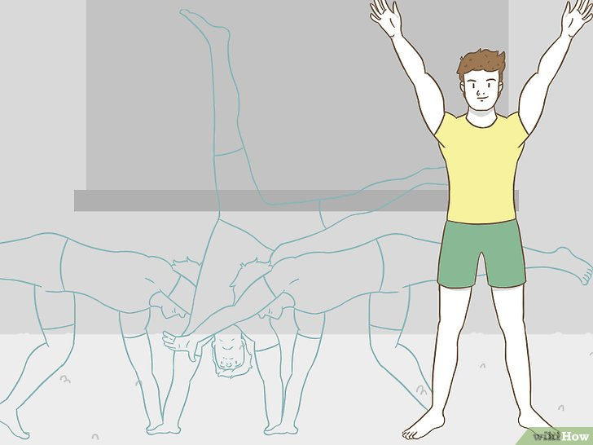
العجلة البشرية (كارت ويل)

Slide 2
الخطوات التعليمية :
1- وقوف على الرأس – فتح الرجلين وضمها .
2- وقوف على اليدين مع فتح الرجلين .
3- وقوف فتحا – الذراعان جانبا – مرجحة الجسم على الجانبين بالتبادل مع رفع الرجلين جانبا بالتبادل .
4- وقوف فتحا – الذراعان جانبا – مرجحة الجسم جهة احد الجنبين لأخذ الاستعداد للحركة وعند الرجوع الوقوف على اليدين مع فتح الرجلين .

Slide 3
5- وقوف – الطعن أماما – ذراع عليا والأخرى أماما – وضع اليد القريبة من القدم الارتقاء على الأرض وعلى خط واحد مع القدمين .
6- عمل مرجحة بالرجل الحرة للوصول لوضع الوقوف فتحا .
7- الدفع بكف اليد القريبة من قدم الارتقاء للنزول فتحا .
8- أداء المهارة بالشكل النهائي .
9-أداء المهارة مقابل حائط والتكرار بأدائها على خط مستقيم .

Slide 4
النواحي الفنية
1- الجسم مفرود في جميع مراحل المهارة ( الذراعين – الجذع – الرجلين )لا
2- مرور الجسم بوضع الوقوف على اليدين فتحا .
3- الراس في وضعها الطبيعي ( معكوس ) .
4- تؤدي المهارة في خط مستقيم بدئا من البداية وحتى النهاية .
5- مرجحة الرجل الحرة بشدة والدفع باليد التي تترك الأرض اخبرا يكون أقوى .

Slide 5
الأخطاء الشائعة
1- عدم فرد الجسم ووجود بعض الزوايا فيه .
2- وضع اليد لا يكون على خط مستقيم مع القدمين .
3- المسافة بين اليدين كبيرة .
4- الرأس مثنية وليست في وضعها الطبيعي ( معكوس ) .

Slide 6
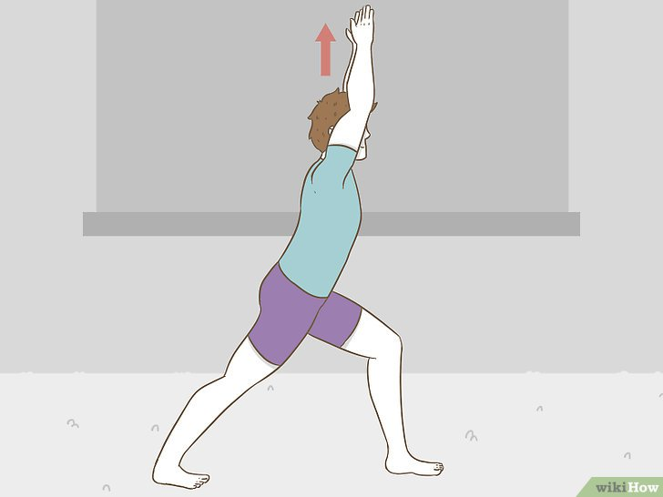
صور توضيحيه للمهارة

Slide 7
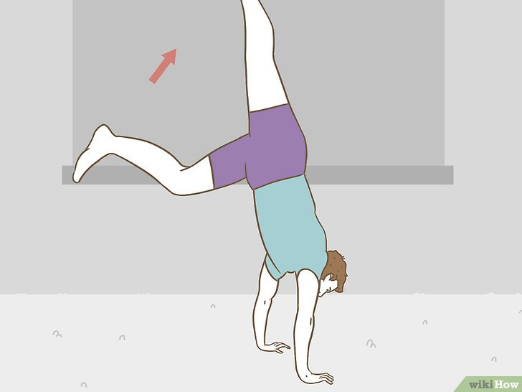

Slide 8
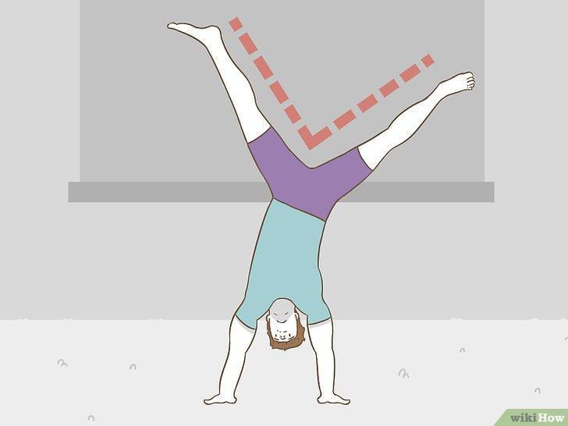

Slide 9
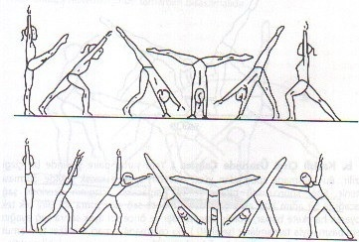

Slide 10
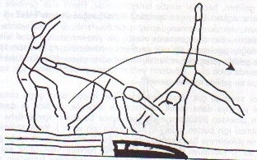
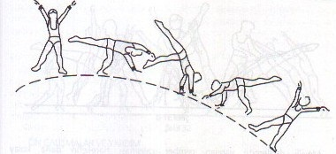
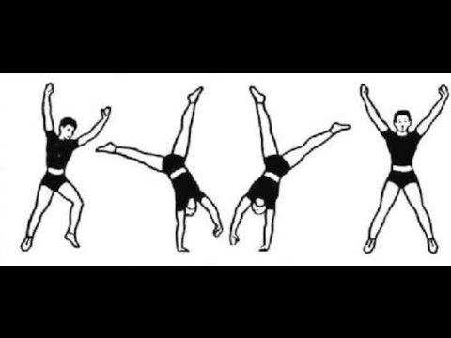

Slide 11
